Slide 1
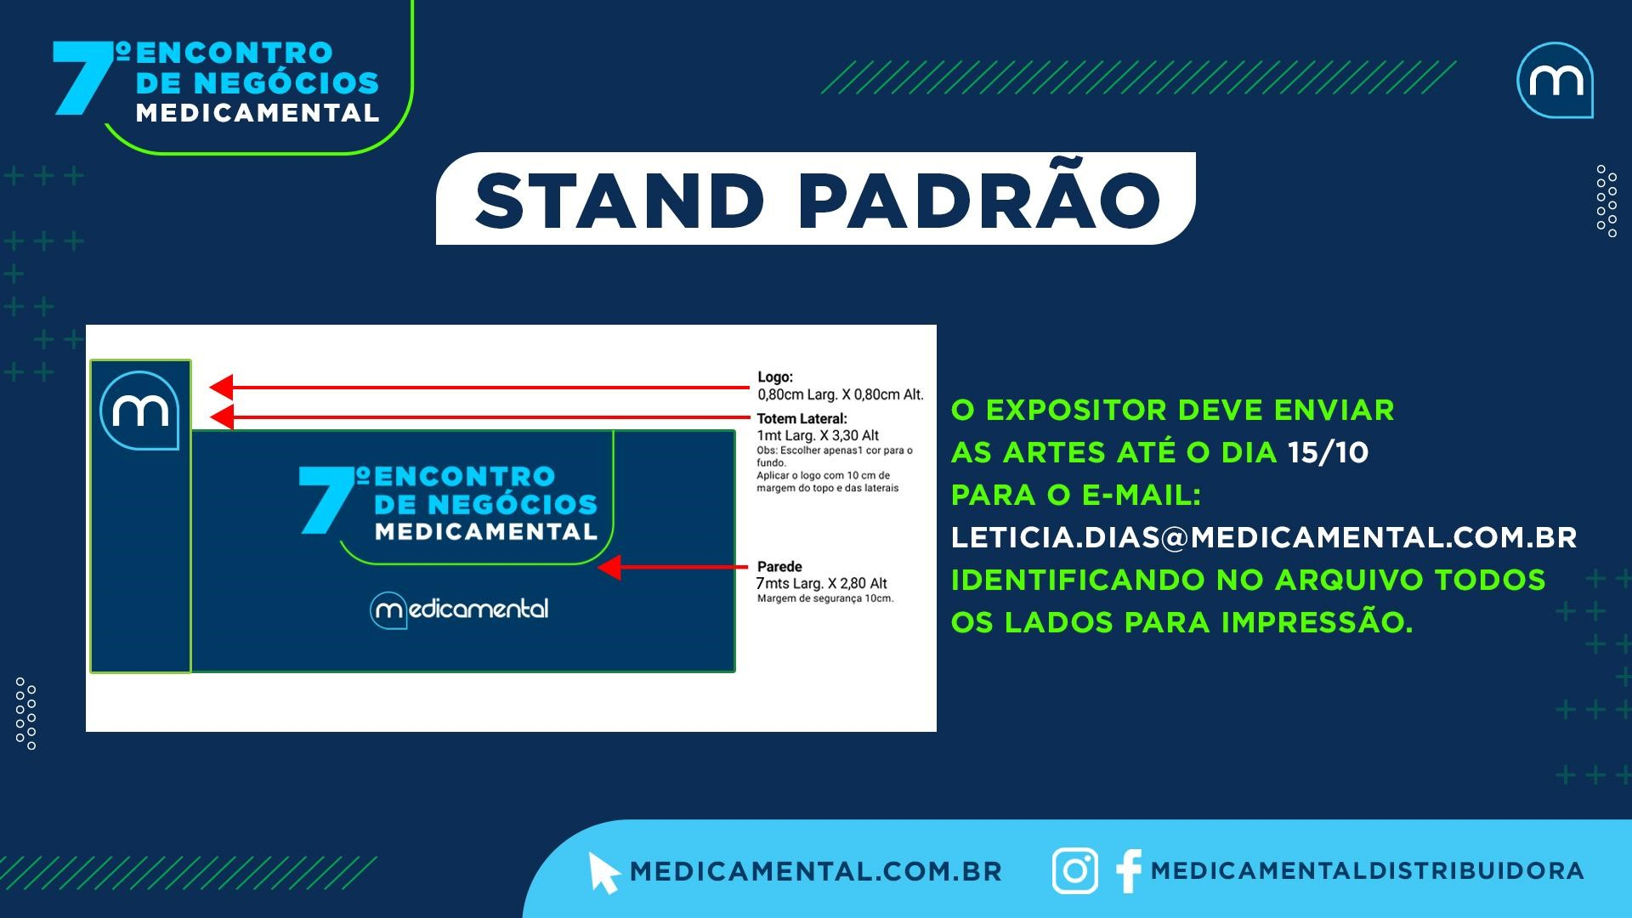
TAMANHOS

Slide 2
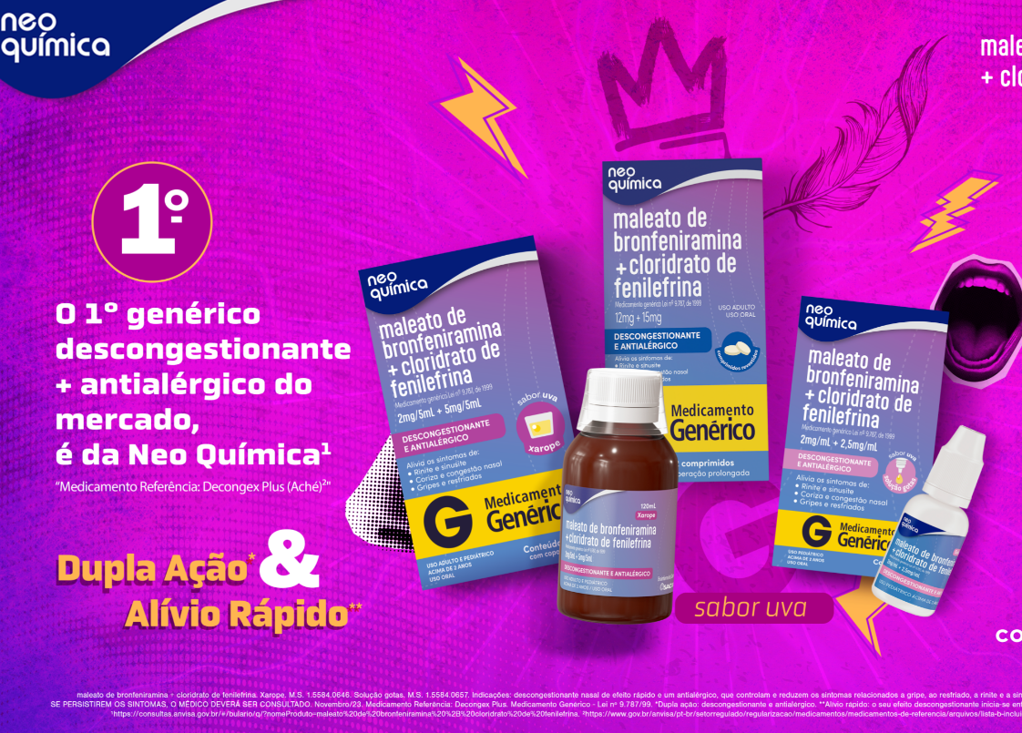










Briefing Artes – Versão 01
Para o “totem lateral” Utilizar fundo azul Neo Química e colocar o logo de Neo Química 65 anos
Dividir as paredes metade com Vitaminas NQ (multivitamínicos) e a outra metade com bronf + fenil
Em bronf + fenil adaptar o KV para o formato especificado destacando esses claims, e deixar a frase “o 1° Genérico....” em evidência
Para Vitaminas vamos usar apenas esses 6 SKUs por favor
Se possível, enviar com 2 opções de frase “Multivitaminas para o dia a dia” e “Um convite para hábitos mais saudáveis”
Vitaminas Neo Química. Alimentos isentos de registro conforme RDC 27/2010.​

Slide 3
Briefing Artes – Versão 02
Para o “totem lateral” Utilizar fundo azul e logo Neo Química
Para esse caso, adaptar a mesma arte da versão 01, porém sem diferenciar com os KVs da marca, a ideia é que seja no fundo azul institucional de Neo Química por favor
Vitaminas Neo Química. Alimentos isentos de registro conforme RDC 27/2010.​

